Slide 1
Артикуляционная гимнастика
Выполнила: учитель-логопед
Палажникова Е.В., МБДОУ ДС компенсирующего вида № 53, г. Озерск

Slide 2
Зачем нужна артикуляционная гимнастика
Люди правильно произносят различные звуки благодаря хорошей подвижности и дифференцированной работе органов артикуляционного аппарата: языку, губам, нижней челюсти, мягкому небу, голосовым связкам.
Работа по развитию основных движений органов артикуляционного аппарата проводится в форме артикуляционной гимнастики.
Целенаправленные упражнения помогают подготовить артикуляционный аппарат ребенка к правильному произнесению нужных звуков.
При образовании каждого звука органы артикуляции занимают определенное положение, поэтому при постановке звуков логопед отбирает необходимые упражнения, подбирая их в определенной последовательности.
Для звуков С, З, Ц - Расческа, Улыбка, Дудочка, Заборчик, Месим тесто, Блинчик, Подуй на ватку, Кошка спинку выгибает, Почистим за нижними зубами, Орешек, Часики и др.
Для звуков Ш, Ж, Ч, Щ – Расческа, Дудочка, Заборчик, Хоботок, Месим тесто, Блинчик, Подуй на ватку, Почистим за верхними зубками, Лошадка, Качели, Вкусное варенье, Чашка, Фокус и др.
Для звуков Л, Р – Расческа, Улыбка-Дудочка, Заборчик-Хоботок, Иголка, Парус,
Почистим за верхними зубами, Пароход гудит,
Лошадка, Грибок, Качели, Часики, Индюк, Дятел и др.

Slide 3
Рекомендации к проведению артикуляционной гимнастики
Сначала упражнения надо выполнять медленно, перед зеркалом, так как ребёнку необходим зрительный контроль. После того как малыш немного освоится, зеркало можно убрать. Полезно задавать ребёнку наводящие вопросы. Например: что делают губы? что делает язычок? где он находится (вверху или внизу)?
Затем темп упражнений можно увеличить и выполнять их под счёт. Но при этом следите за тем, чтобы упражнения выполнялись точно и плавно, иначе занятия не имеют смысла.
Лучше заниматься 2 раза в день (утром и вечером) в течение 5-7 минут, в зависимости от возраста и усидчивости ребёнка.
Занимаясь с детьми 3-4-летнего возраста, следите, чтобы они усвоили основные движения.
К детям 4-5 лет требования повышаются: движения должны быть всё более чёткими и плавными, без подёргиваний.
В 6-7-летнем возрасте дети выполняют упражнения в быстром темпе и умеют удерживать положение языка некоторое время без изменений.
Выполнение упражнений артикуляционной гимнастики требует от ребёнка больших энергети –
ческих затрат, определённых усилий и терпения. Чтобы у ребёнка не пропал
интерес к выполняемой работе, артикуляционная гимнастика не
должна проводиться по шаблону, скучно. Нужно вовлечь ребёнка
в активный процесс, создать соответствующий
эмоциональный настрой, вызвать живой интерес,
стремление правильно выполнять упражнения.

Slide 4
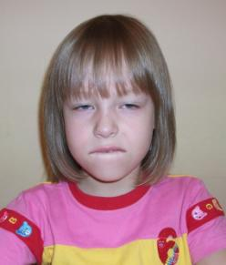
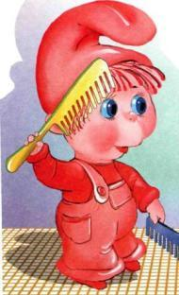
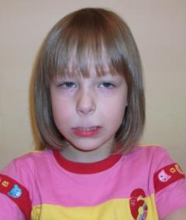
Расческа
Цель: повысить тонус губ , развивать подвижность губ, нижней челюсти.
Описание: верхними зубами покусать нижнюю губу, нижними зубами покусать верхнюю губу.
Смотрим, как расческа - зубы
Нам причесывает губы.

Slide 5
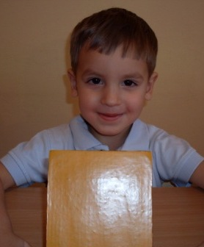
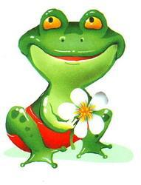
Улыбка
Цель: развитие подвижности губ.
Описание: улыбнуться, показать сомкнутые зубки. Удерживать губы в таком положении до счёта «пять» (до счёта «десять»), затем вернуть губы в исходное положение. Повторить 3-4 раза.
Тянет губки прямо к ушкам
развеселая лягушка

Slide 6
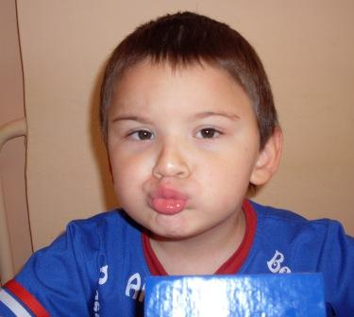
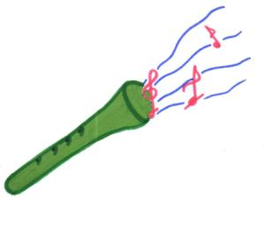
Дудочка
Цель: развитие подвижности губ.
Описание: вытянуть сомкнутые губы вперед, удерживать под счет до 5 (до 10). Повторить 3-4 раза.
Мои губы "трубочка"
Превратились в дудочку.
Громко я дудеть могу:
Ду-ду-ду, ду-ду-ду

Slide 7
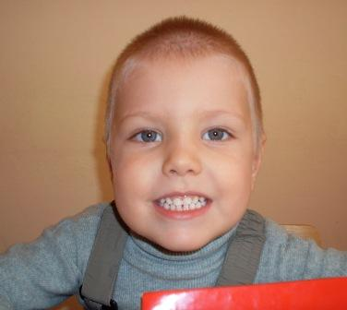
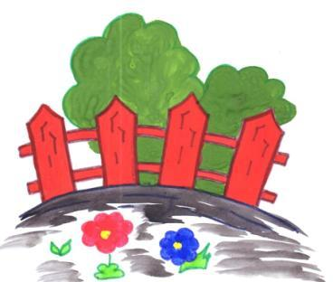
Заборчик
Цель: развивать умение удерживать губы в улыбке, обнажая нижние и верхние зубы
Описание: верхняя челюсть стоит на нижней, губы в широкой улыбке, видны верхние и нижние зубы. Удерживать под счет до 5 (до 10). Повторить 3-4 раза.
Забор хороший мы постоим
И ротик от воров укроем.

Slide 8
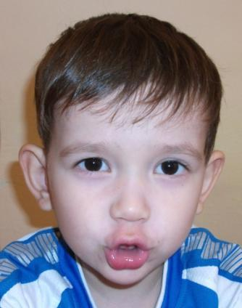
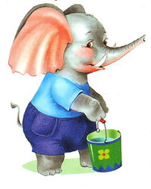
Хоботок
Цель: развитие умения вытягивать губы вперед
Описание: разомкнутые губы вытянуть вперёд и удерживать в таком положении до счёта «пять» (потом до счёта «десять»), вернуться в исходное положение. Повторить 3-4 раза.
Губы хоботком тяну,
подражаю я слону.

Slide 9
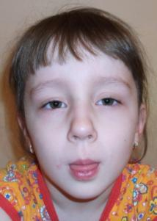
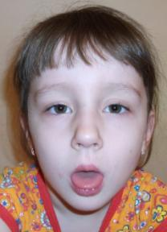
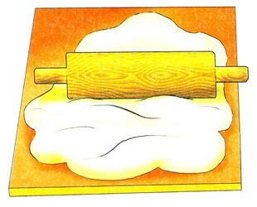
Месим тесто
Цель: вырабатывать умение, расслабив мышцы языка, удерживать его широким, распластанным.
Описание: немного приоткрыть рот, спокойно положить язык на нижнюю губу и, пошлёпывая его губами, произносить звуки пя-пя-пя … .
Тесто, тесто мнем, мнем,
Тесто , тесто жмем, жмем.
После скалку мы возьмем,
Тесто тонко раскатаем,
Выпекать пирог поставим.

Slide 10
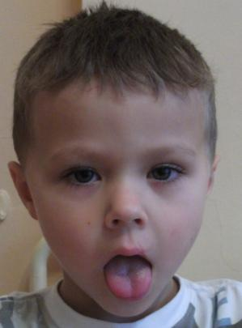
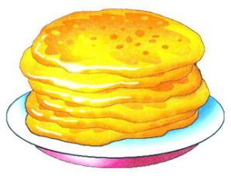
Блинок
Цель: вырабатывать умение удерживать язык в спокойном, расслабленном положении.
Описание: Улыбнуться, приоткрыть рот, положить широкий передний край языка на нижнюю губу. Удерживать его в таком положении под счёт от 1 до 5 – 10.
Методические указания. 1. Губы не растягивать в сильную улыбку, чтобы не было напряжения. 2. Следить, чтобы не подворачивалась нижняя губа. 3. Не высовывать язык далеко: он должен только накрывать нижнюю губу. 4. Боковые края языка должны касаться углов рта. 5. Если это упражнение не получается, надо вернуться к упражнению «Месим тесто».
Испекли блинов немножко,
положили на окошко.

Slide 11
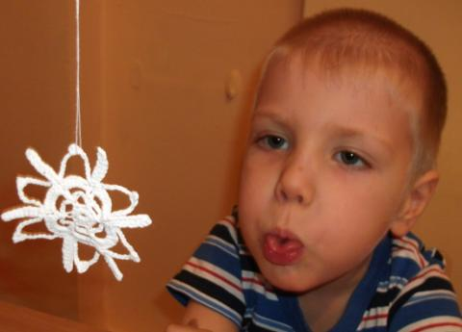
Подуй на снежинку
Цель: вырабатывать воздушную струю, идущую по середине языка.
Описание: улыбнуться, открыть рот, положить широкий кончик языка на нижнюю губу и как бы произнося Ф-Ф подуть на ватку или на снежинку (следить, чтобы нижняя губы не натягивалась на нижние зубы, щеки не надувались, ребенок не произносил Х-Х вместо Ф-Ф)
Дует ветерок,
дует, задувает,
Белые снежинки
в небо поднимает

Slide 12
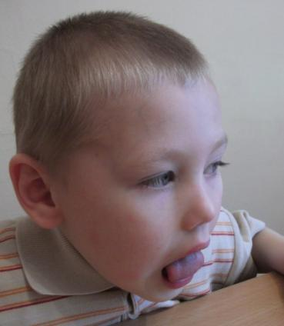
Кошка спинку выгибает
Цель: учить детей удерживать кончик языка за нижними зубами.
Описание: улыбнуться, показать зубы, приоткрыть рот, кончик языка упереть в нижние зубы, выгнуть спинку языка. Удерживать под счет до 5 (до 10). Повторить 3-4 раза.
Язычок сердит немножко,
Выгнул спинку он, как кошка.

Slide 13
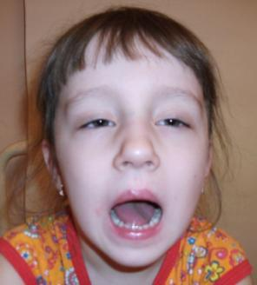
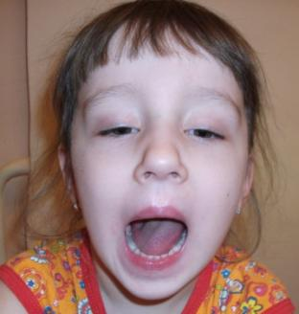
Почистим за нижними зубками
Цель: вырабатывать движения переднего края языка за нижними зубами.
Описание: улыбнуться, показать зубы, приоткрыть рот, кончик языка упереть в нижние зубы, "почистить" нижние зубы с внутренней стороны, делая движения языка из стороны в сторону (нижняя челюсть неподвижна).
Чищу зубы, чищу зубы я с внутренней стороны,
Не болели, не темнели, не желтели чтоб они

Slide 14
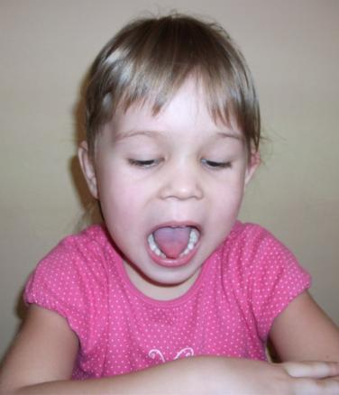
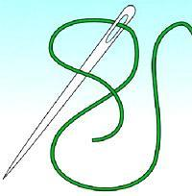
Иголка
Цель: вырабатывать умение удерживать язык в напряженном состоянии
Описание: рот открыт, вытянуть вперед узкий напряженный язык, удерживать под счет до 5 (10). Повторить 3-4 раза.
Язык в иголку превращаю,
Напрягаю и сужаю.

Slide 15
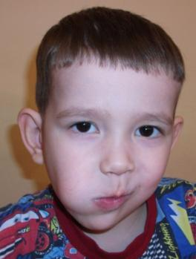
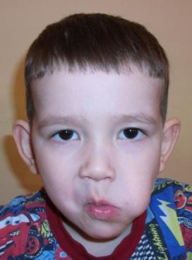
Орешек
Цель: укреплять боковые края языка, вырабатывать движения языка в стороны.
Описание: рот закрыт, кончик языка с напряжением упирать то в одну, то в другую щеку.
Сидит белка на тележке,
Продает она орешки.

Slide 16
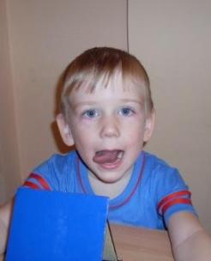
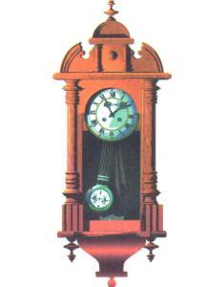
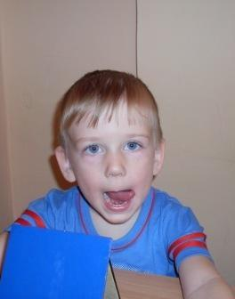
Часики
Цель: укреплять боковые края языка, вырабатывать умение быстро менять положение языка.
Описание: улыбнуться, рот приоткрыт, кончиком узкого языка попеременно тянуться к уголкам рта под счет.
Тик-так, тик-так,
Я умею делать так.
Влево - тик, вправо - так,
Тик-так, тик-так.

Slide 17
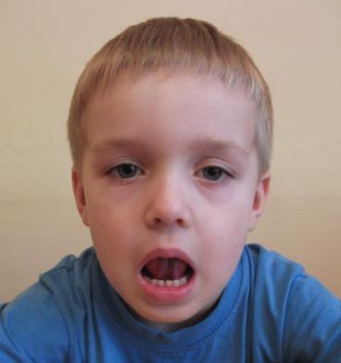
Парус
Цель: вырабатывать умение удерживать кончик языка за верхними зубами.
Описание: улыбнуться, широко открыть рот, кончик языка упереть в бугорки (альвеолы) за верхними зубами. Удерживать под счет до 5 (до 10). Повторить 3-4 раза.
Лодочка под парусом по реке плывет,
На прогулку лодочка малышей везет.

Slide 18
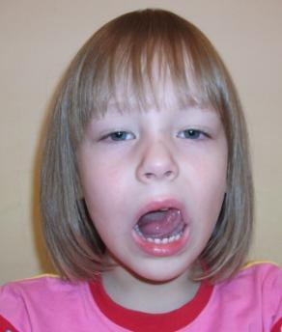
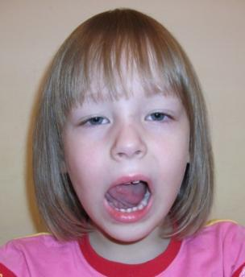
Почистим за верхними зубами
Цель: вырабатывать подъем языка вверх, движения языка вверх и в стороны.
Описание: улыбнуться, открыть рот, кончиком языка "почистить" верхние зубы с внутренней стороны, делая движения языком из стороны в сторону (нижняя челюсть неподвижна).
Чищу зубы, чищу зубы
Я с внутренней стороны,
Не болели, не темнели,
Не желтели чтоб они.

Slide 19
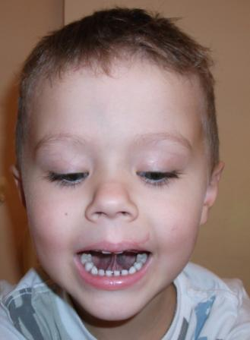
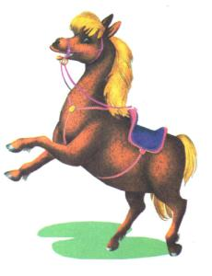
Лошадка
Цель: укреплять мышцы языка, вырабатывать подъем языка вверх, растягивать подъязычную уздечку.
Описание: улыбнуться, показать зубы, приоткрыть рот, медленно щелкать языком, присасывая его к небу и отрывая от него (нижняя челюсть не двигается).
Я веселая лошадка,
Темная, как шоколадка.
Языком пощелкай громко -
Стук копыт услышишь звонкий.

Slide 20
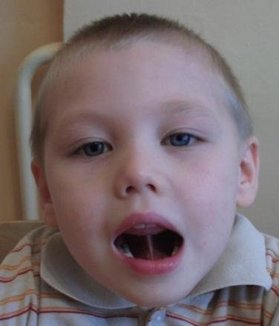
Грибок
Цель: укреплять мышцы языка, вырабатывать подъем языка вверх, растягивать подъязычную уздечку.
Описание: улыбнуться, показать зубы, приоткрыть рот, поднять передний край языка вверх, присасывая его к небу , удерживать под счет до 5 (до 10). Повторить 3-4 раза.
Догадаться кто бы мог,
Язычок нам как грибок.
Язычок остановился,
В гриб на ножке превратился.

Slide 21
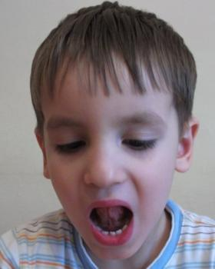
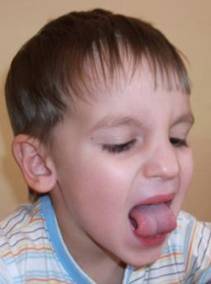
Качели
Цель: вырабатывать умение быстро менять положение языка из верхней позиции в нижнюю.
Описание: открыть рот, тянуться языком то к носу, то к подбородку. 2 вариант: тянуться языком к верхней губе, к нижней губе. 3 вариант: тянуться языком к бугоркам за верхними зубами, как "Парус ", потом за нижние зубки , как "Кошка"). Повторить 3-4 раза.
Язычок на качелях качался:
То вверх взлетал,
то вниз спускался.
Вверх – вниз, вверх - вниз

Slide 22
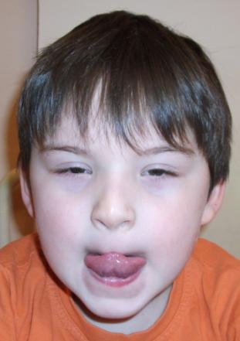
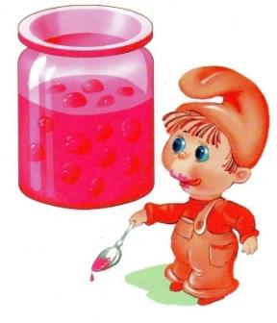
Вкусное варенье
Цель: вырабатывать движение широкой передней части языка вверх.
Описание: приоткрыть рот, широким передним краем языка облизать верхнюю губу, делая движение языка сверху вниз, нижняя челюсть не двигается.
Блин мы ели с наслажденьем,
Перепачкались вареньем.
Чтоб варенье с губ убрать,
Надо ротик облизать.

Slide 23
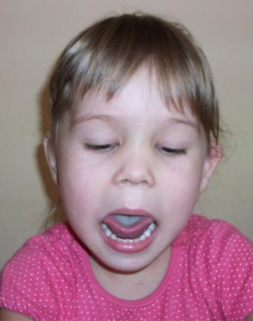
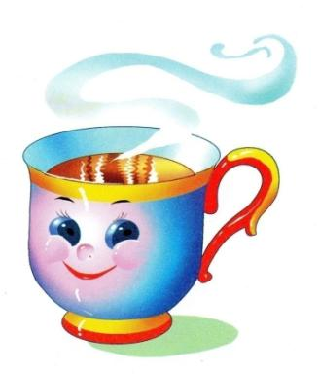
Чашечка
Цель: вырабатывать подъем широкого кончика и краев языка вверх.
Описание: улыбнуться, открыть рот, высунуть широкий распластанный язык, приподнять кончик и боковые края вверх, образуя углубление в спинке языка (нижнюю губу не подворачивать).
Язык в чашку превращается,
Горячим чаем наполняется.

Slide 24
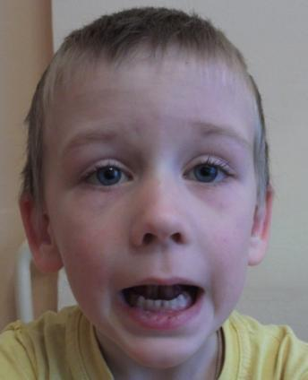
Дятел стучит
Цель: вырабатывать подъем кончика языка вверх, подвижность языка
Описание: улыбнуться, открыть рот, поднять язык вверх, кончиком языка с силой "ударять " по бугоркам (альвеолам) за верхними зубами и произносить звуки: д-д-д. Выполнять сначала медленно, затем все быстрее и быстрее.
Дятел на стволе сидит,
Клювом по нему стучит.
Стук да стук, стук да стук –
Раздается громкий звук.

Slide 25
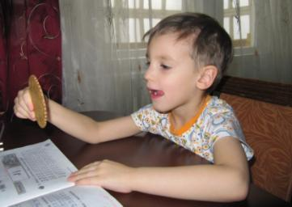
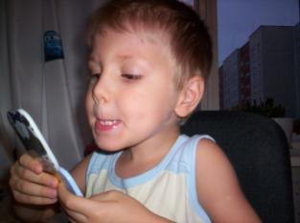
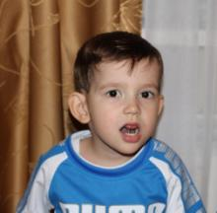
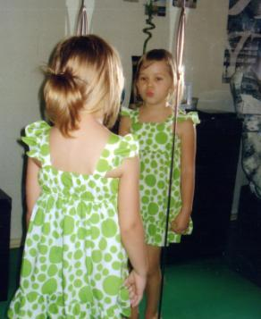
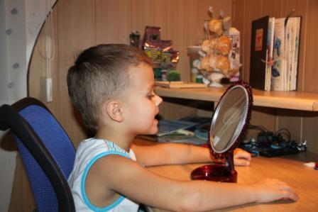
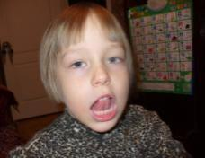
Про домашние заданья никогда мы не забудем,
И тогда говорить правильно мы будем!!!

Slide 26
Список используемых источников: Пожиленко Е.А. Артикуляционная гимнастика: Методические рекомендации по развитию моторики, дыхания и голоса у детей дошкольного возраста. – СПБ.: КАРО, 2006.
Косинова Е.М. Уроки логопеда. Игры на развитие речи. – М.: ЭКСМО, 2009.

